Slide 1

MONUMENTOS EN LOGROÑO
LA RIOJA · ESPAÑA

Slide 2
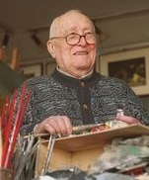
MONUMENTO AL LABRADOR
El 20 de septiembre de 1967, Rubio Dalmati donó la obra a la ciudad de Logroño. El 21 de septiembre, el monumento era inaugurado por aquellas fechas de San Mateo. En ella se presentaron el exministro Eduardo González Gallarza y el cónsul de Chile en España. Fue una de las primeras esculturas españolas que se dedicaba a la figura del labrador. Un año antes, el alcalde de la ciudad, Julio Pernas Heredia, le propuso al escultor un monumento a Francisco Franco, el cual se negó.​
La obra está compuesta por la figura principal de bronce de un labrador de 2,8 metros de altura. Él lleva una boina, camisa remangada y una azada al hombro. Su cabeza, de proporción inferior a la de su cuerpo, está girada hacia la derecha. La figura del labrador se alza sobre un pedestal cúbico. Al dorso se elevan dos monolitos rectangulares que tienen en la base relieves que aluden a las estaciones del año.
Rubio Dalmati
Notes:
2

Slide 3
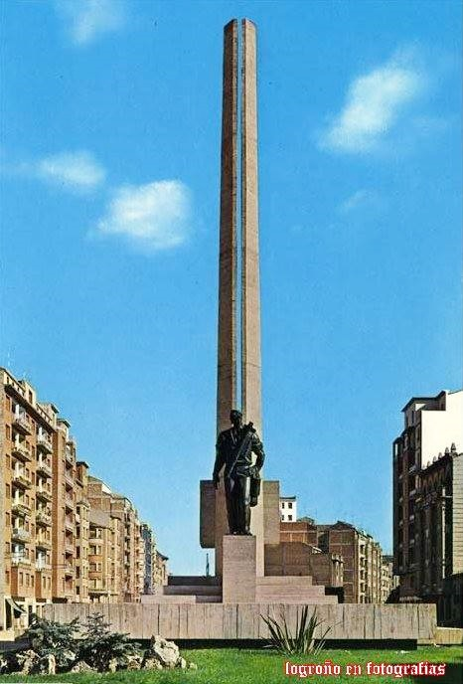
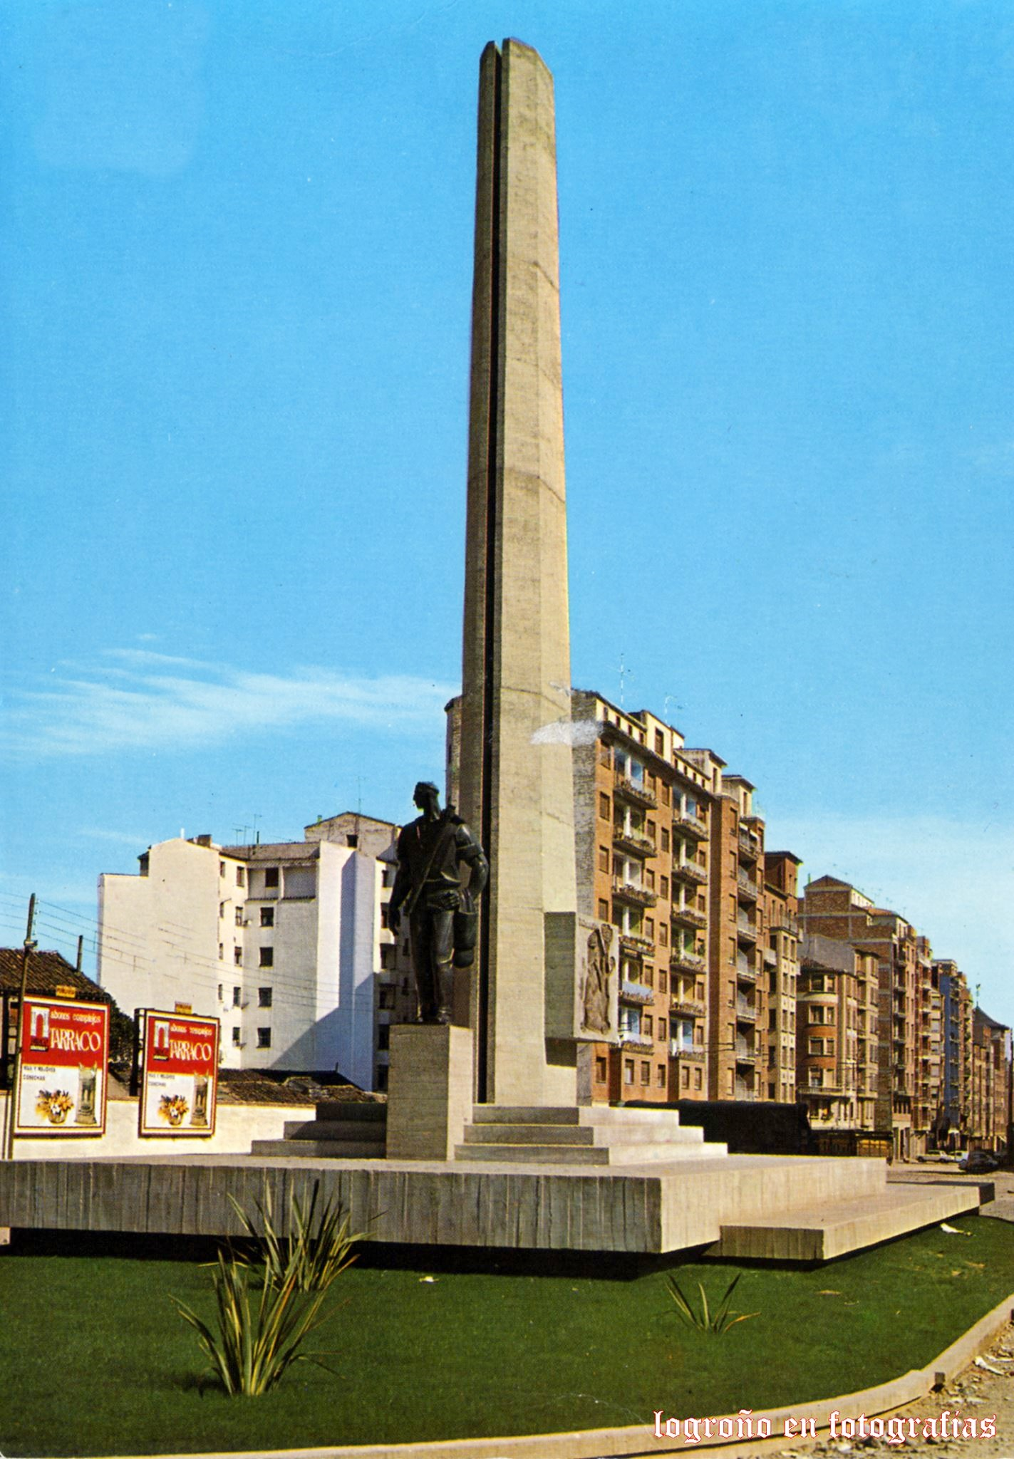

Slide 4
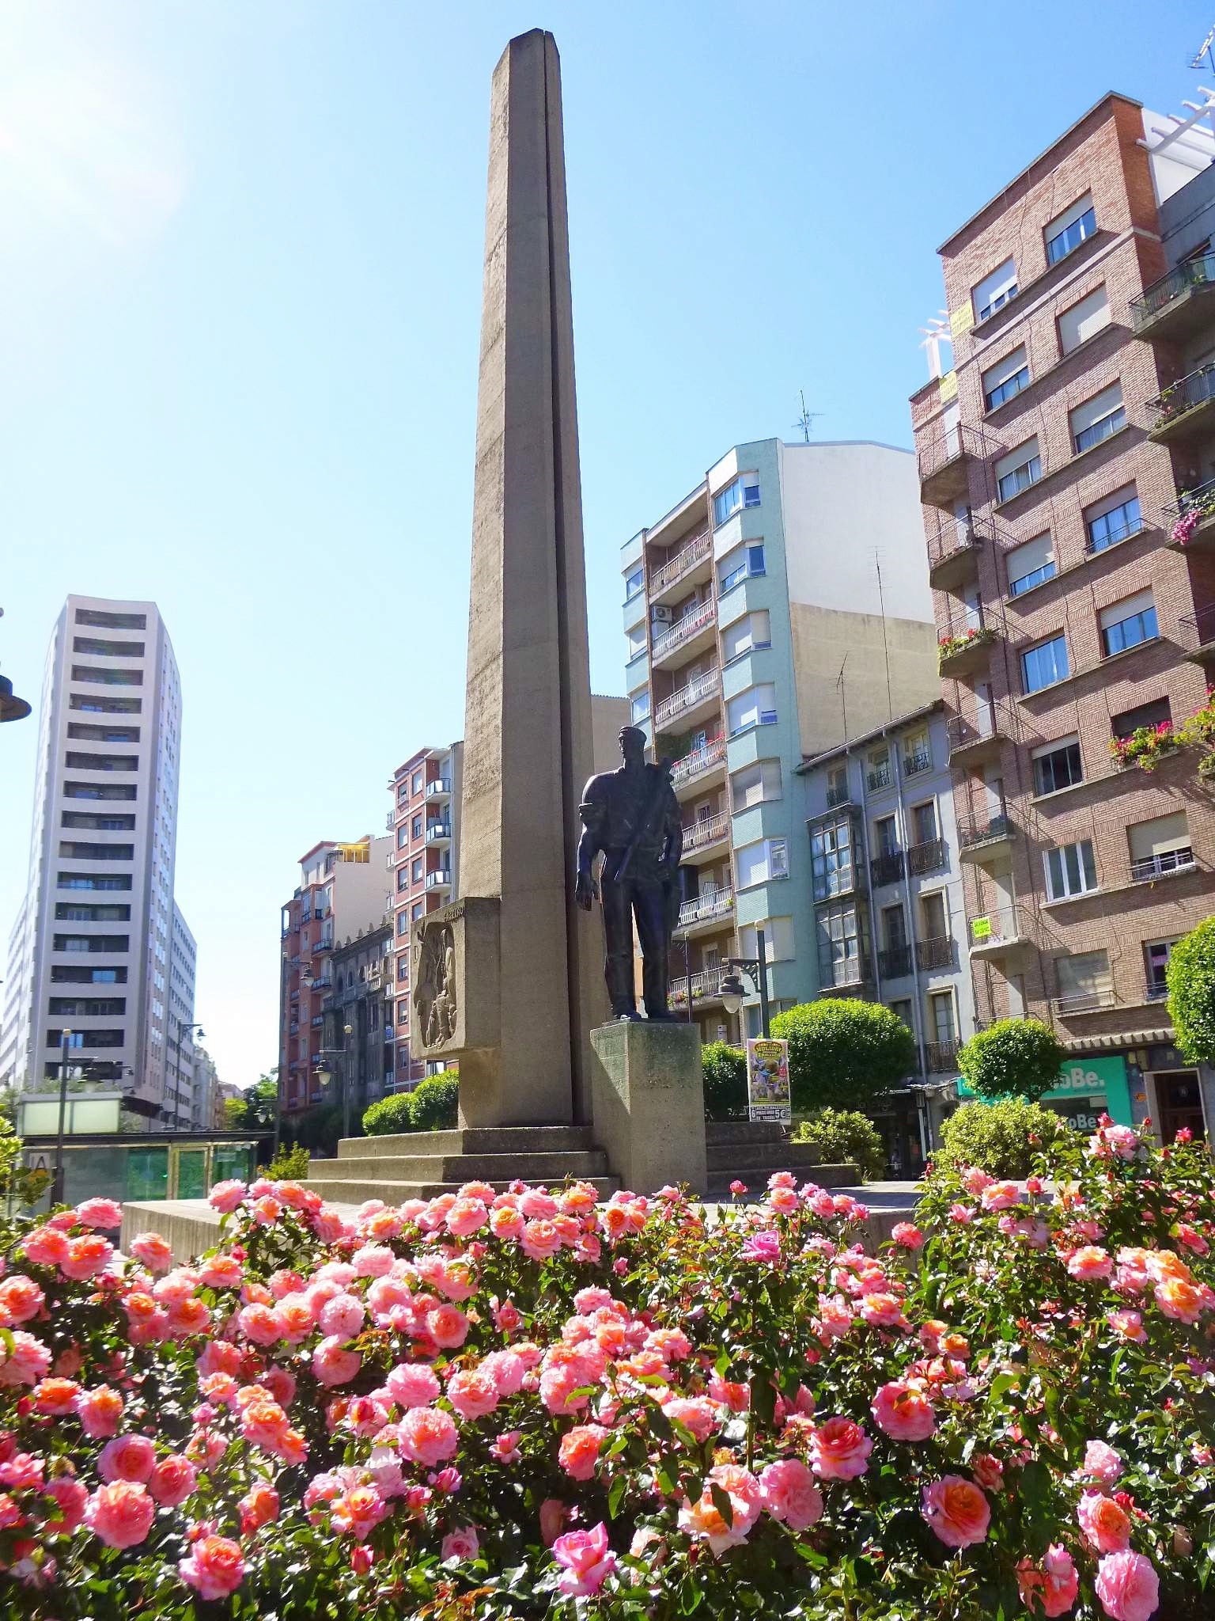
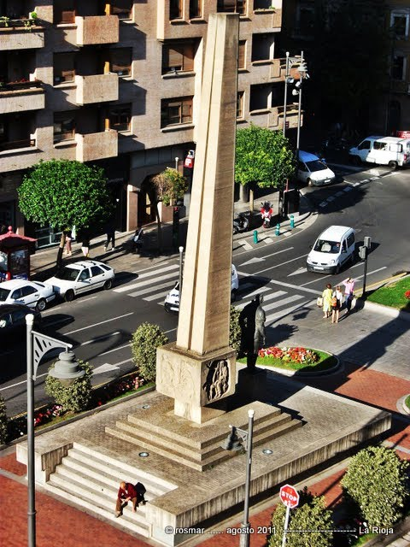
Notes:
4

Slide 5
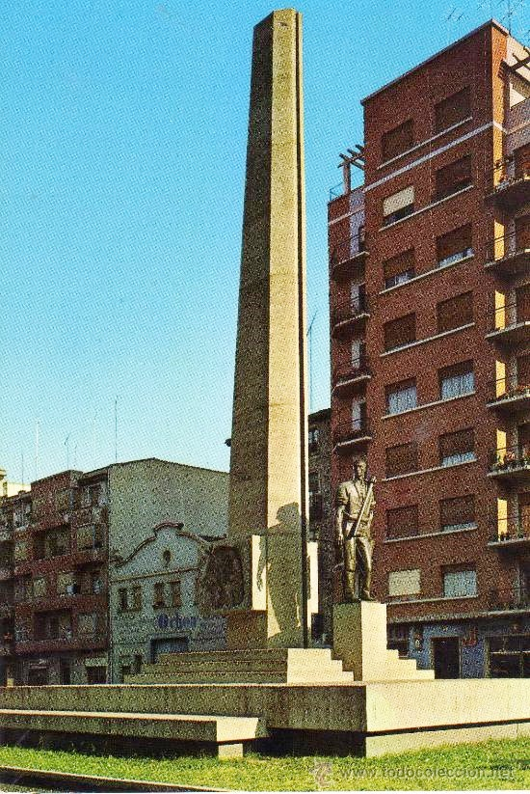
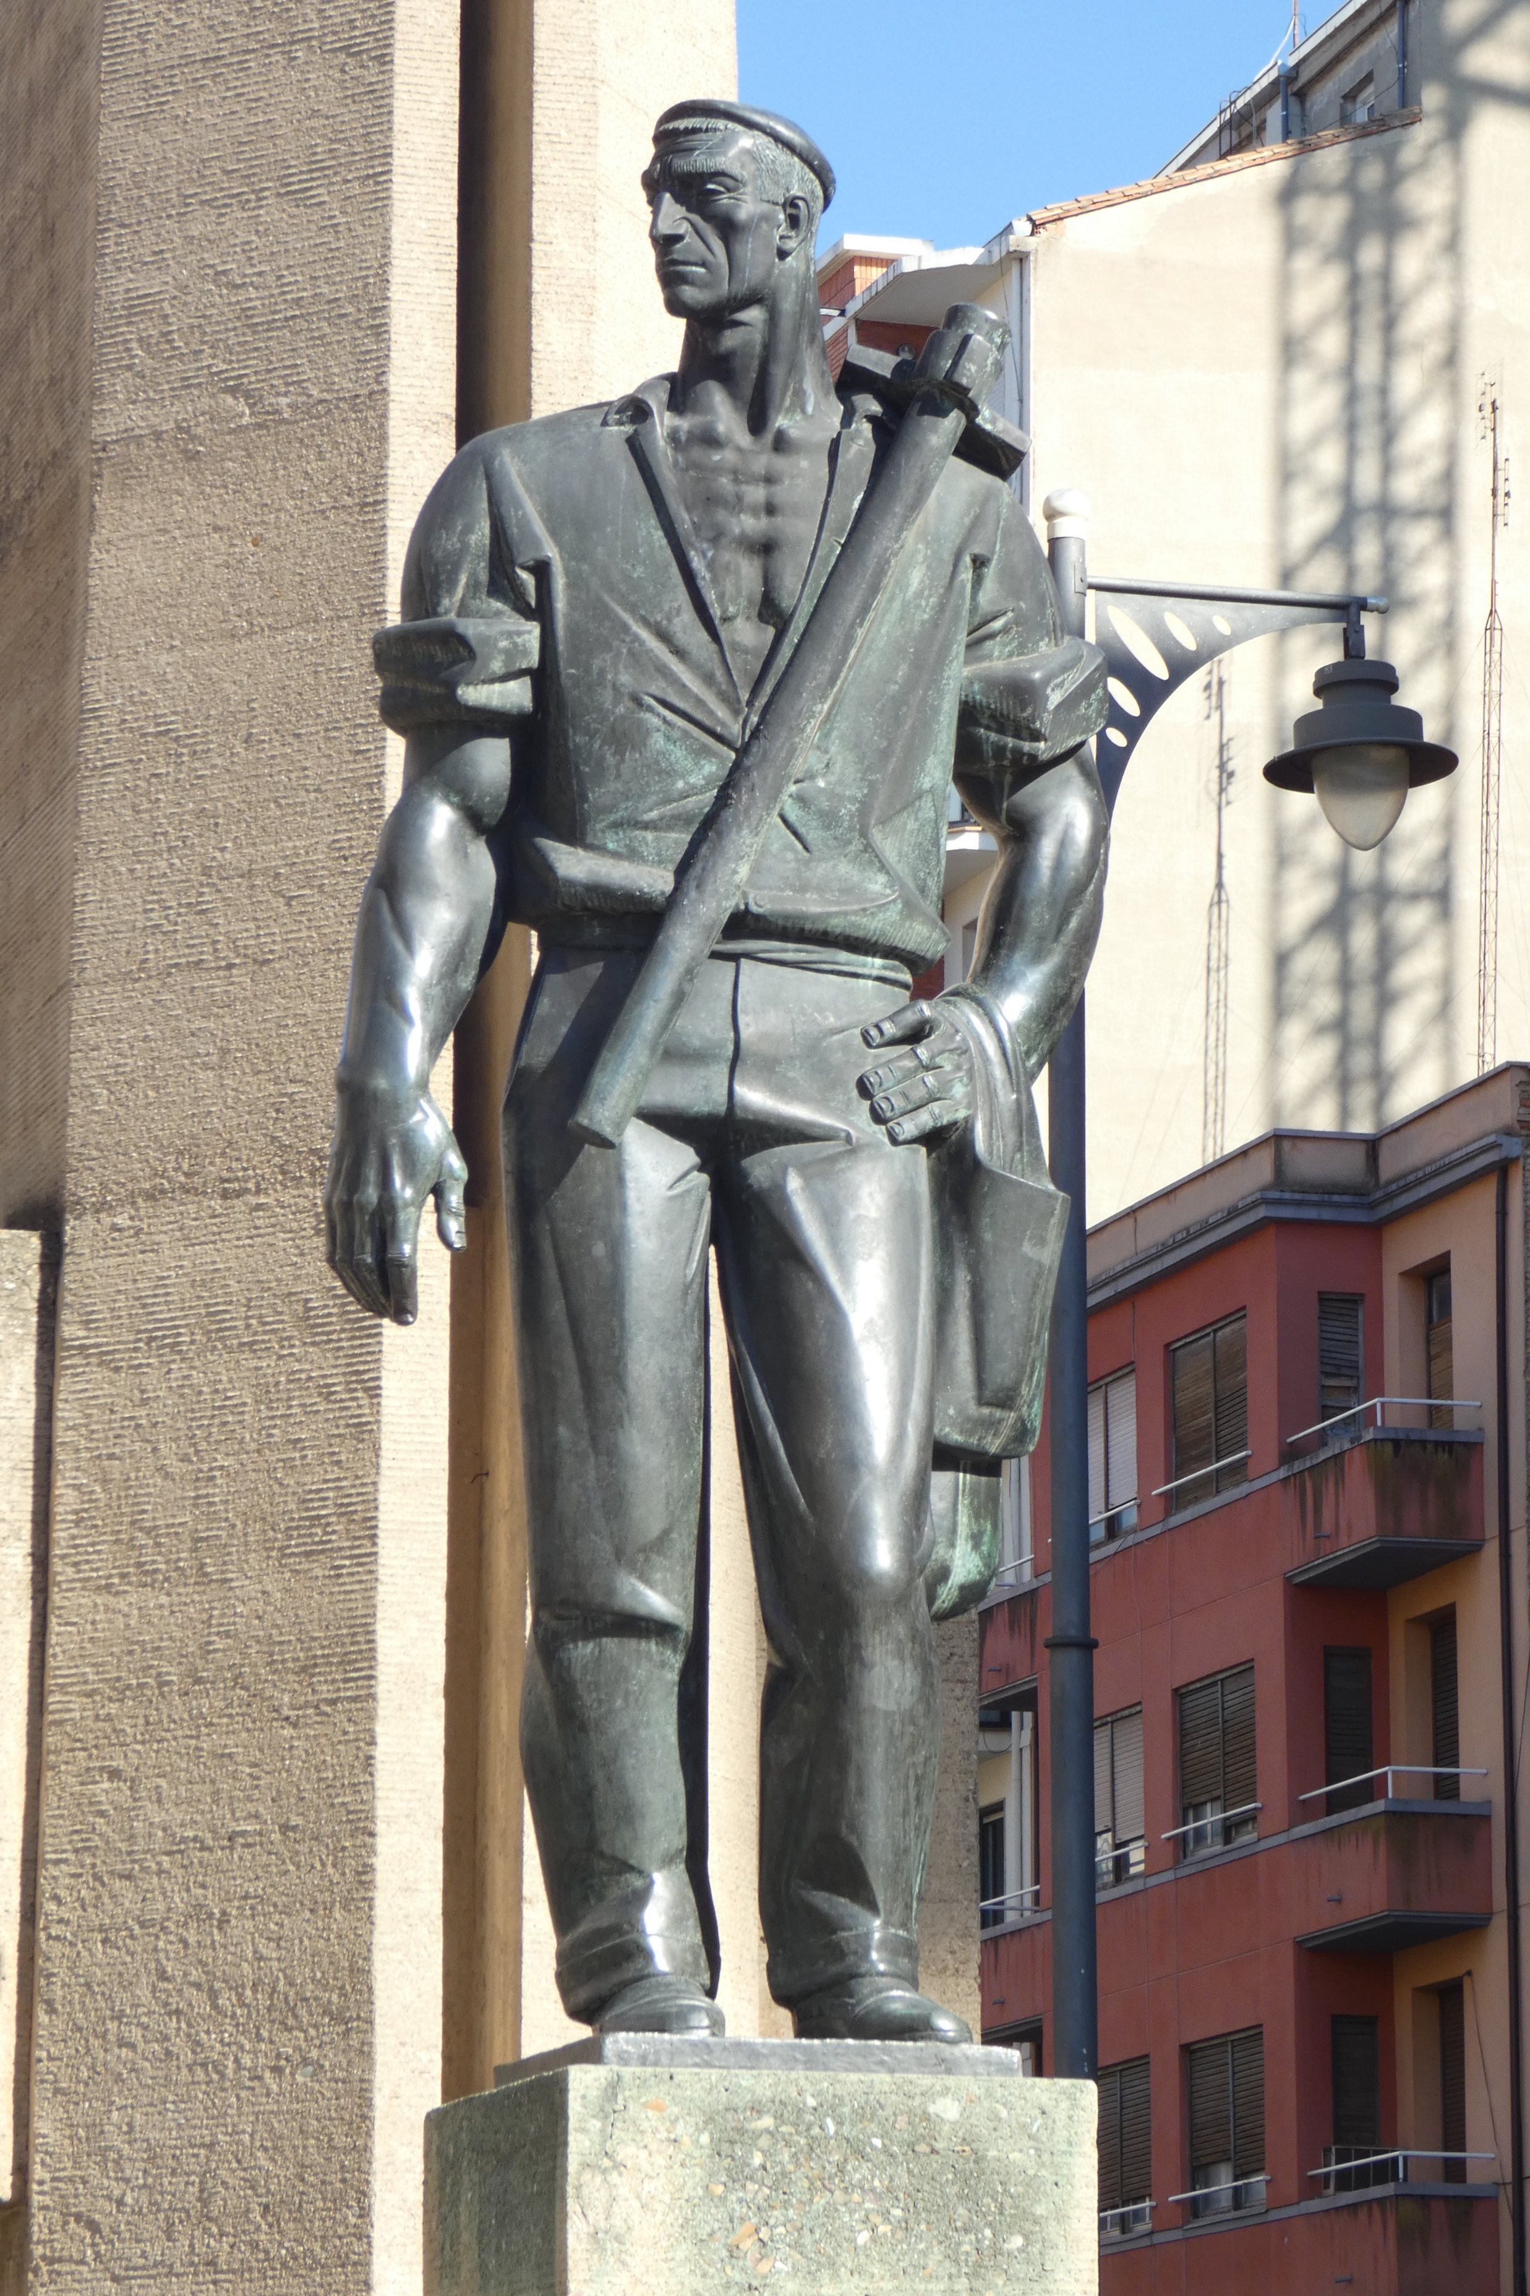

Slide 6
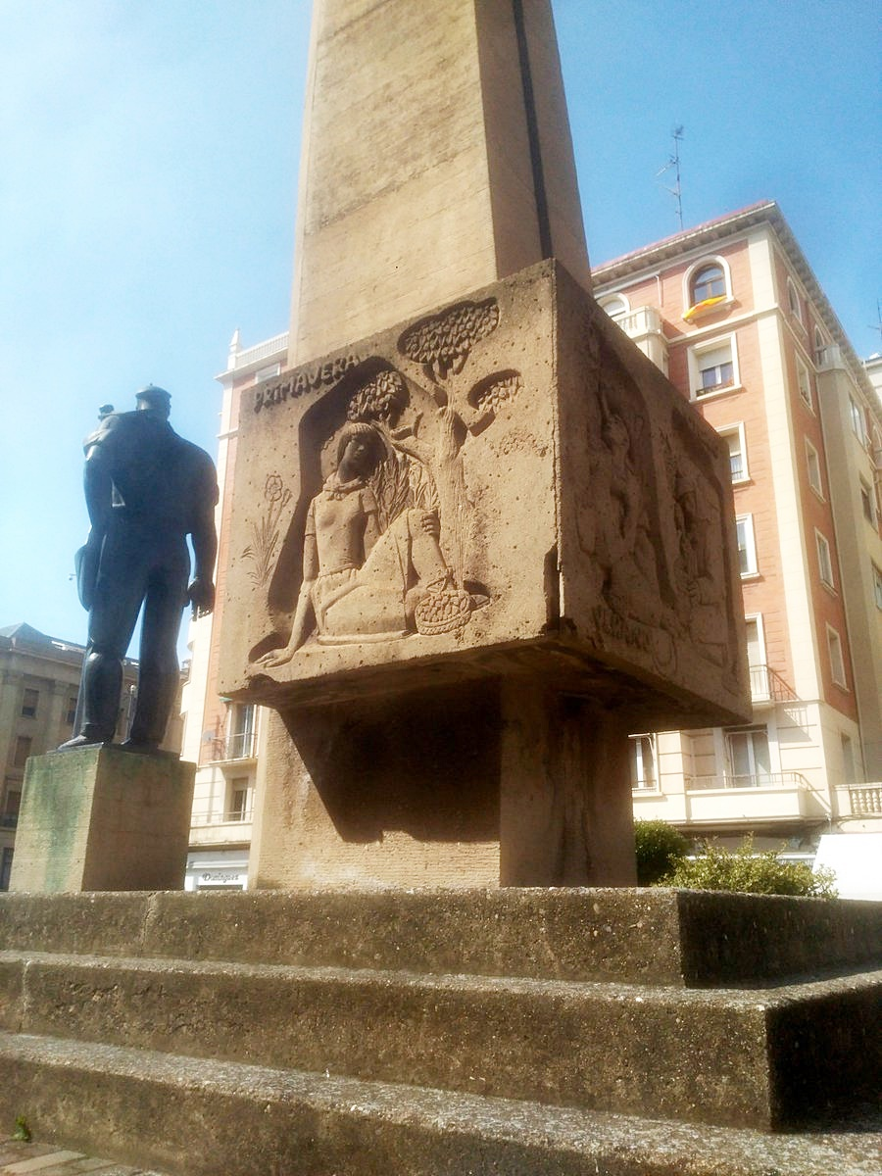
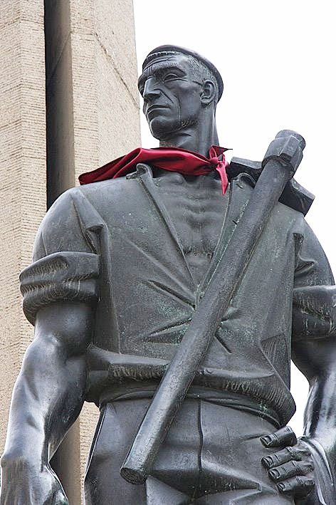

Slide 7
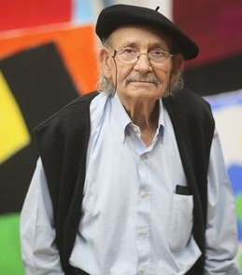
MONUMENTO HOMENAJE A LAS VÍCTIMAS DEL TERRORISMO
El Monumento Homenaje a las Víctimas del Terrorismo es una obra del escultor vasco Agustín Ibarrola, está situado en el Paseo del Príncipe de Vergara o Espolón, centro de la ciudad de Logroño. El Ayuntamiento de Logroño a cargo de Julio Revuelta, decidió levantar este monumento en apoyo a la iniciativa de Asociación de Víctimas del Terrorismo en 2006. Fue inaugurada en el 6 de junio del 2008 cerca de la concha del Espolón, para evitar que colisione estéticamente con el estatua ecuestre del general Espartero, junto con Pedro Sanz, César Antonio Molina, Tomás Santos. La escultura es un muro de cuatro placas de acero corten (de diferentes tonos adquiridos por el óxido) parecido a un biombo con forma de “V” en referencia a las víctimas. Mide diez metros de largo por cinco metros de alto, con un peso de 28 toneladas de acero corten.
Agustín Ibarrola

Slide 8
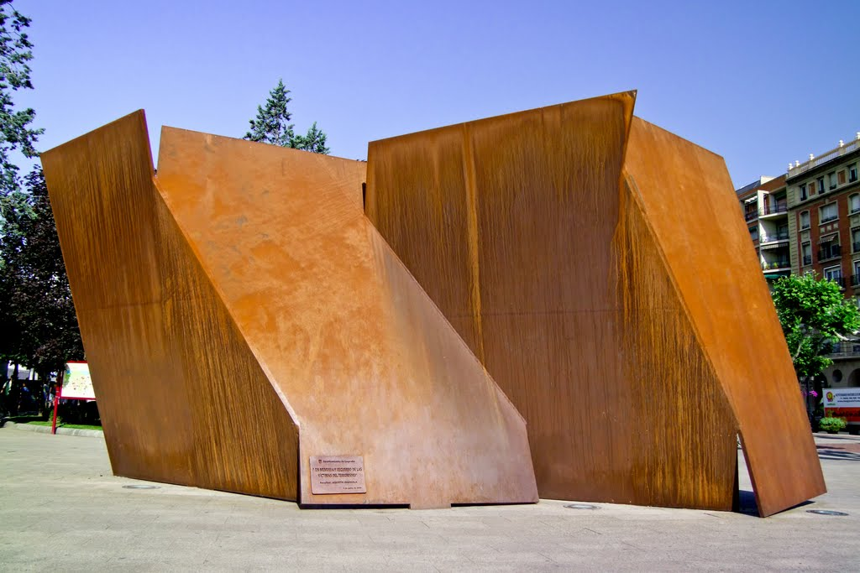

Slide 9
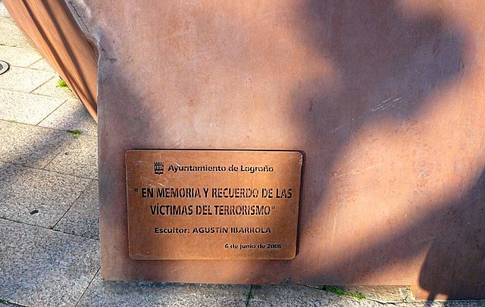

Slide 10
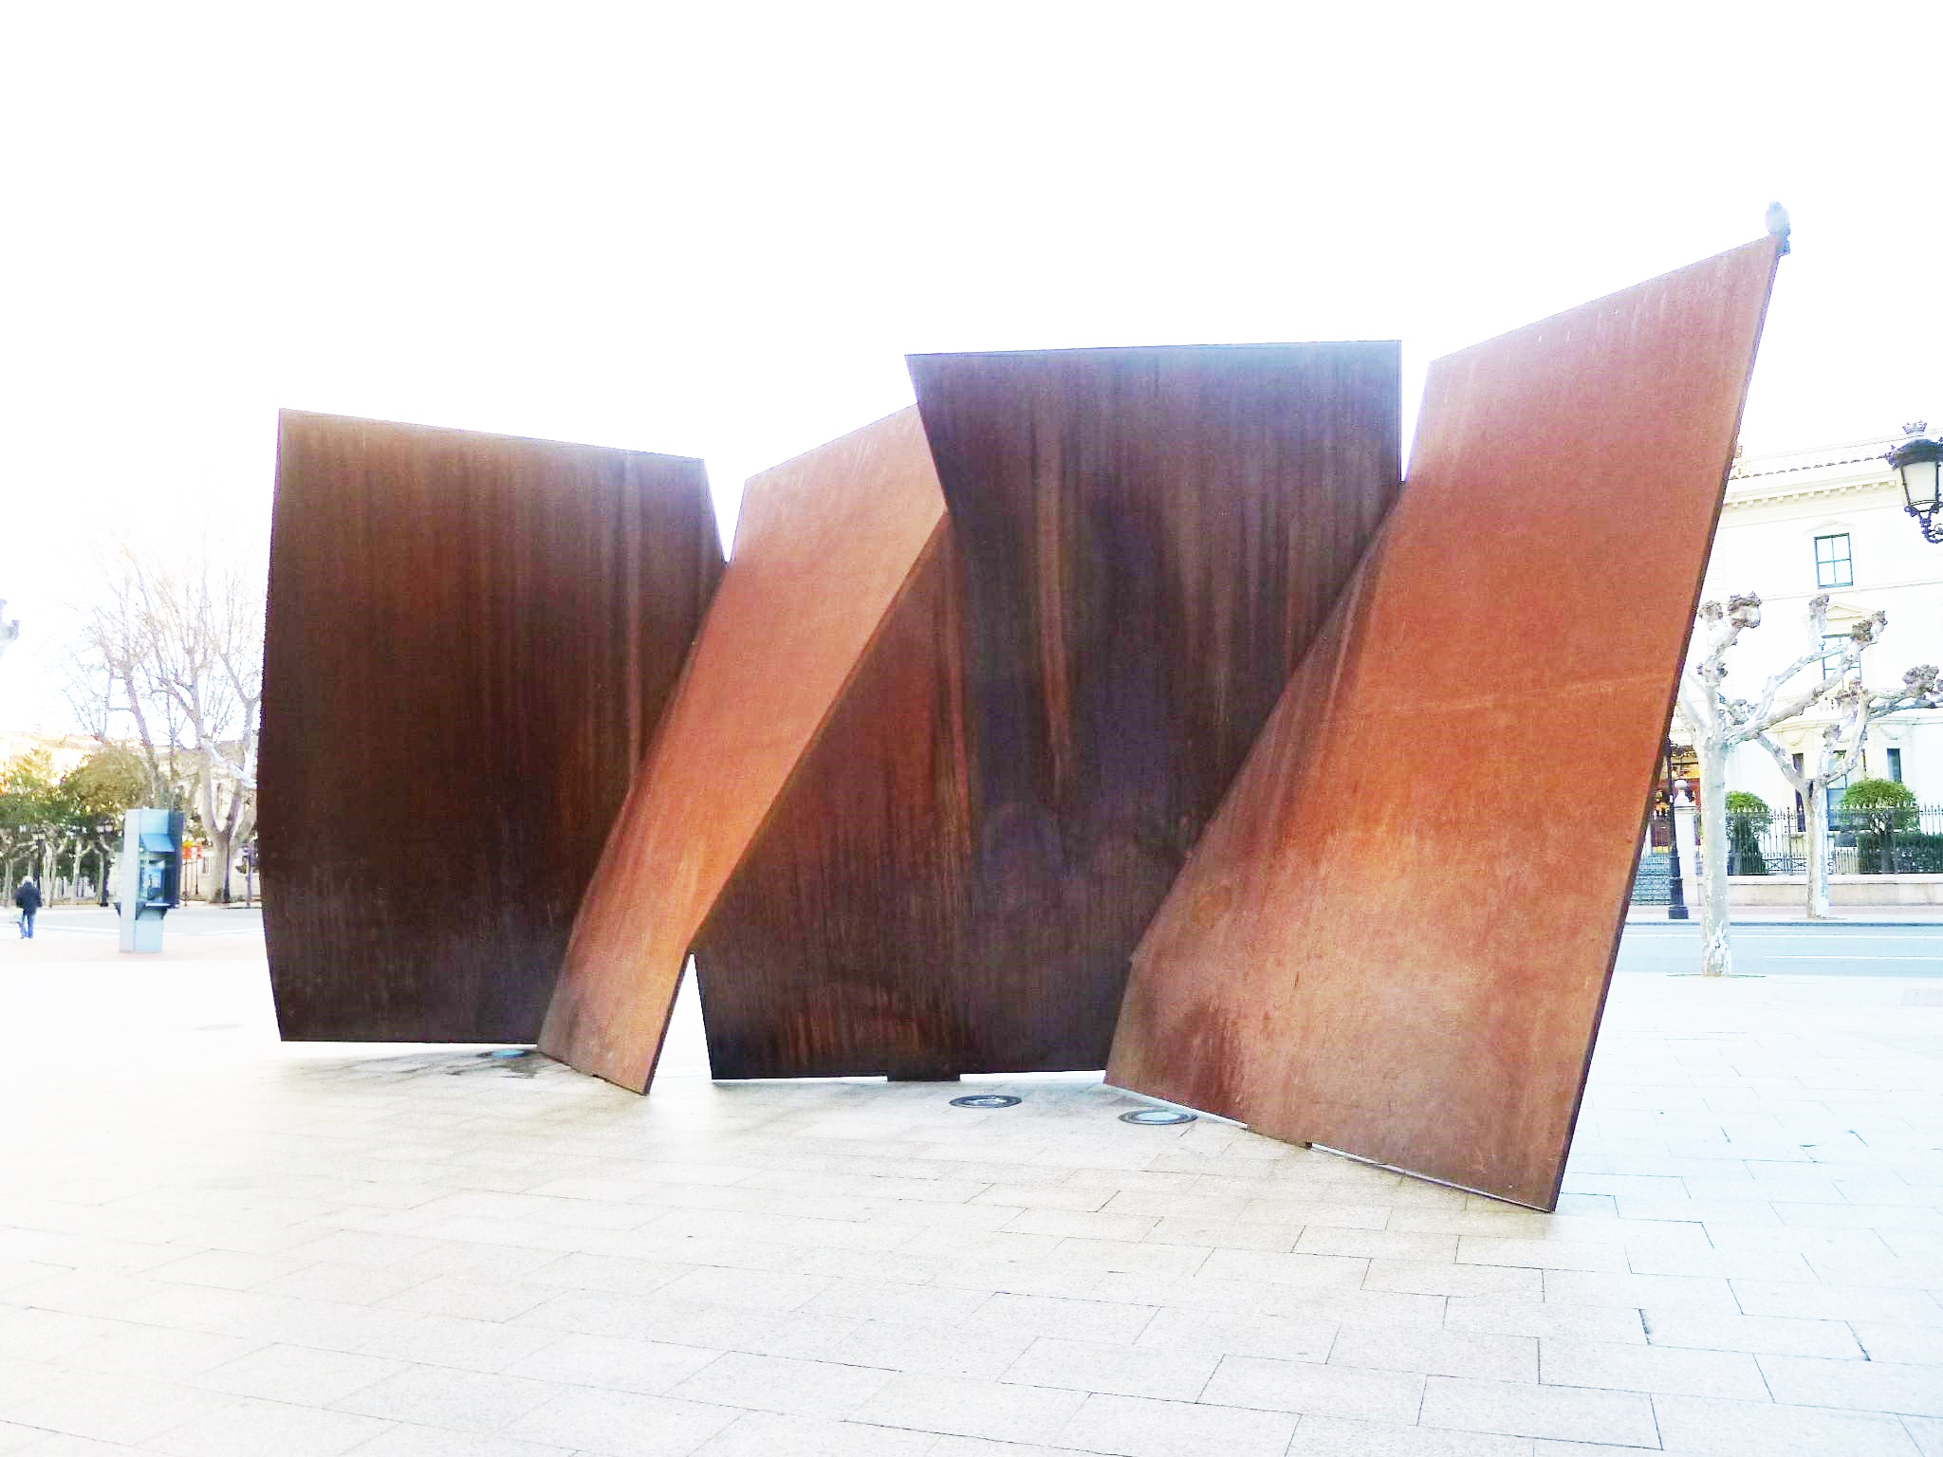

Slide 11
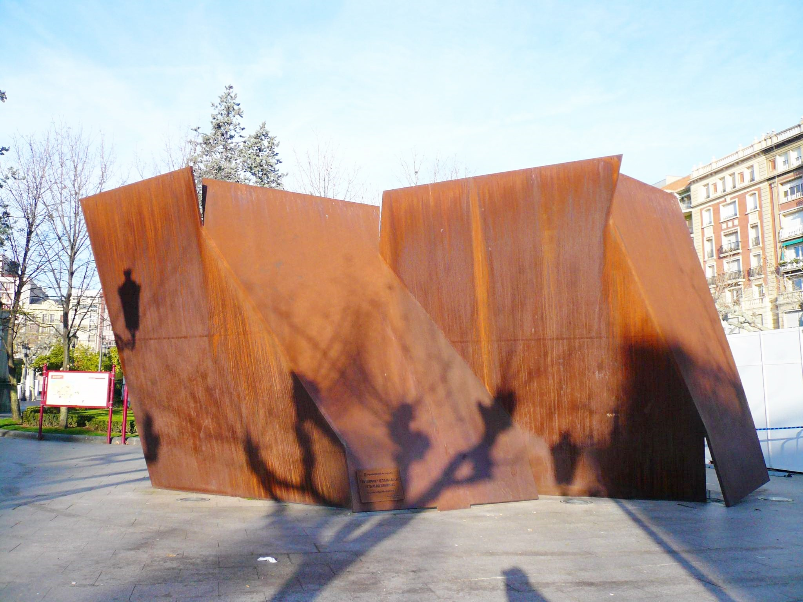

Slide 12
FUENTE DE LOS RIOJANOS ILUSTRES
Fuente de los Riojanos Ilustres, en Logroño, La Rioja, conocida popularmente por "Espaldas mojadas". Es una fuente situada en la ciudad de Logroño en honor de varias personajes ilustres en la historia de La Rioja. Se sitúa en el centro de la ciudad en la calle Gran Vía en su intersección con la calle Chile. Este monumento fue levantado en marzo del año 1999 y sus creadores fueron los escultores Dalmati y Narvaiza.
La fuente cuenta con un total de 8 estatuas de bronce a su alrededor, que representan a Quintiliano, Gonzalo de Berceo, Pedro del Castillo, Juan Fernández de Navarrete, Fausto Elhúyar, Zenón de Somodevilla y Bengoechea conocido como Marqués de la Ensenada, Julio Rey Pastor y el rey García Sánchez III de Navarra. Asimismo, esta fuente es ampliamente conocida como La fuente de las "espaldas mojadas", ya que las diferentes figuras reciben parte del agua de la fuente del centro. El nombre se debe a una llamada de un tal Nacho, cuando su inauguración, al Buzón del Lector del Diario de La Rioja que tras criticar las estatuas así la nombró y desde entonces este término se hizo popular entre los logroñeses.

Slide 13
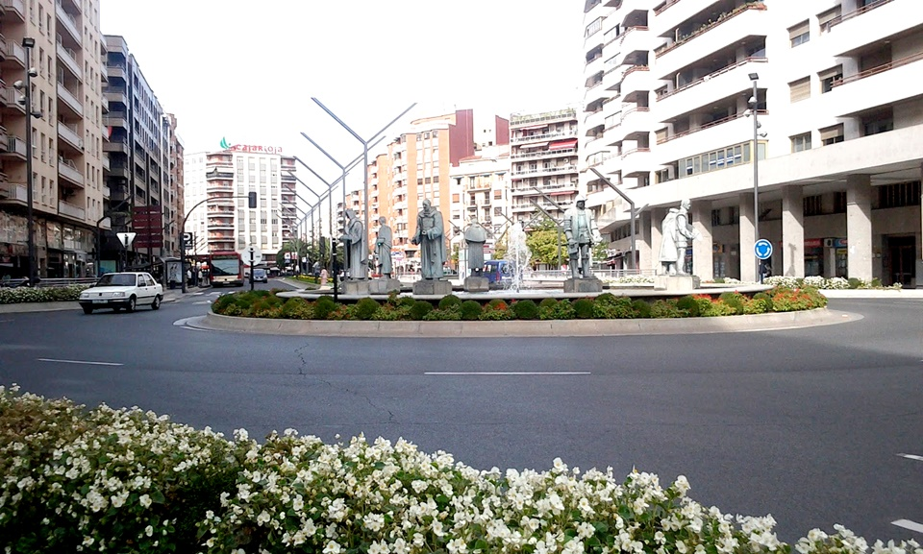

Slide 14
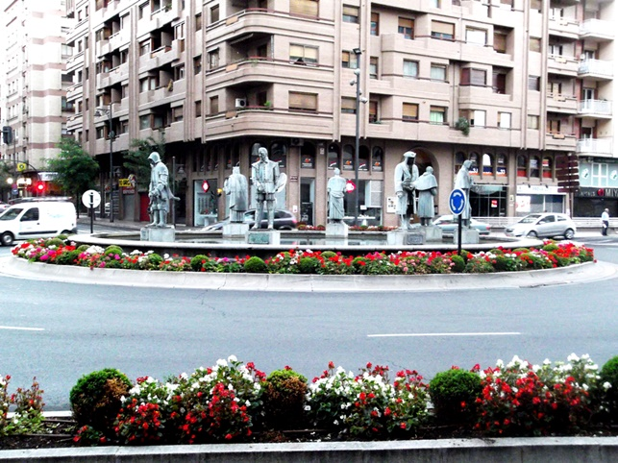

Slide 15
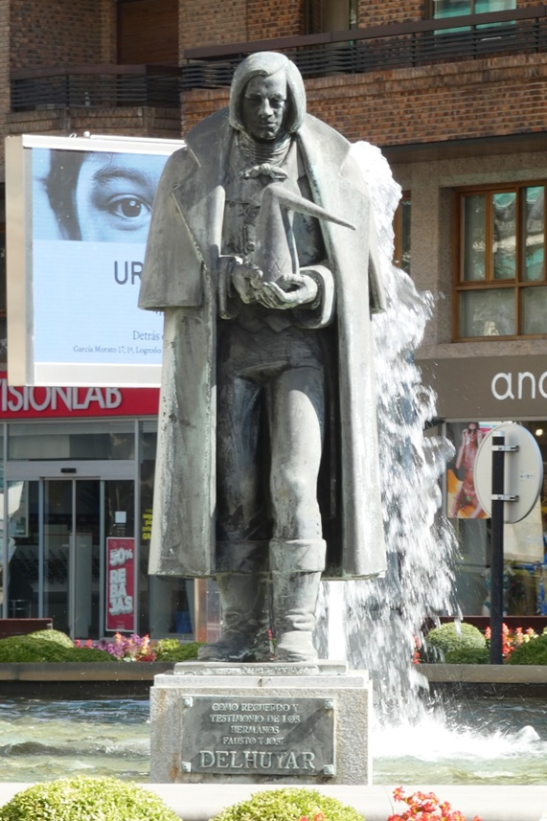
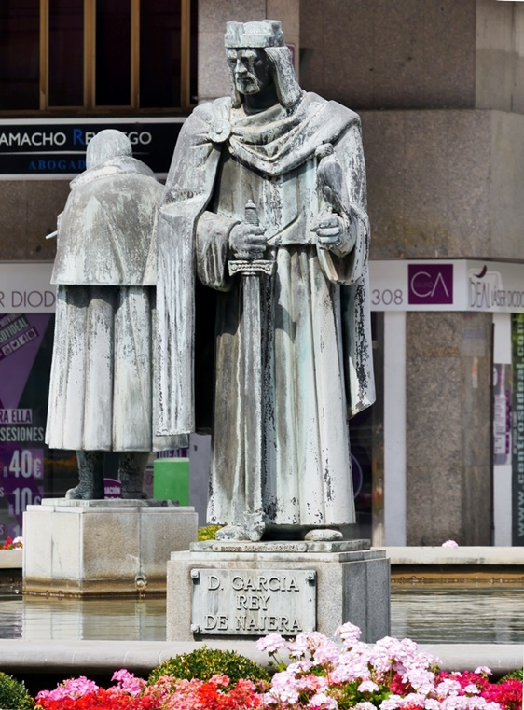

Slide 16
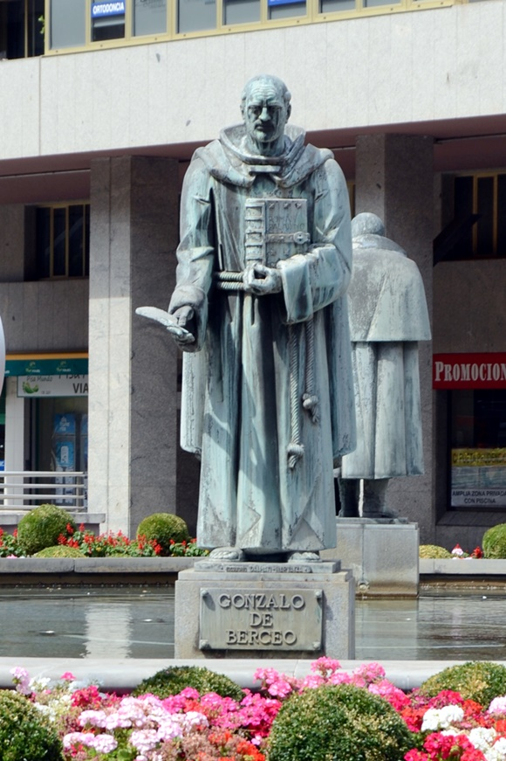
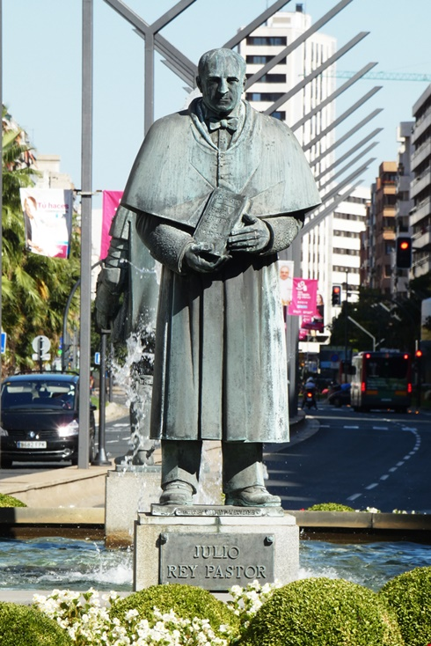

Slide 17
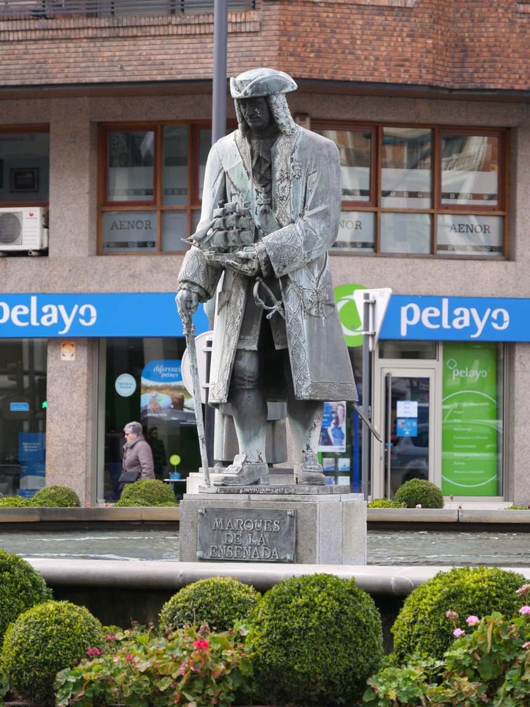
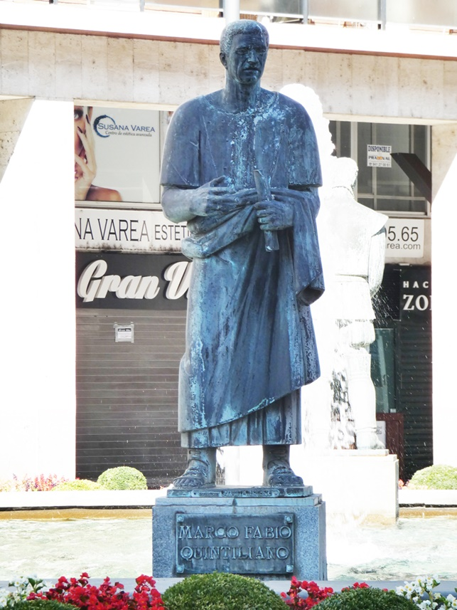

Slide 18
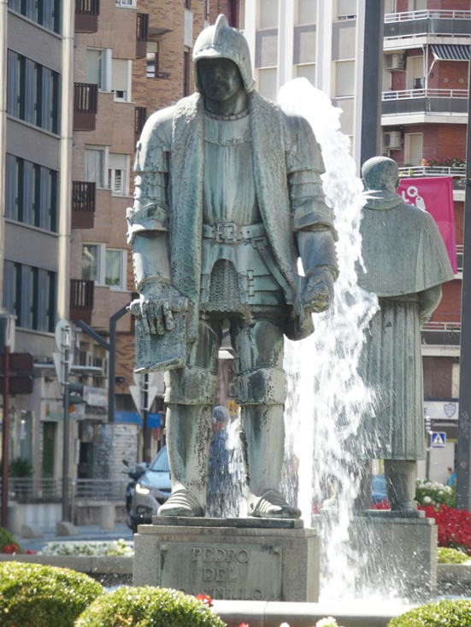
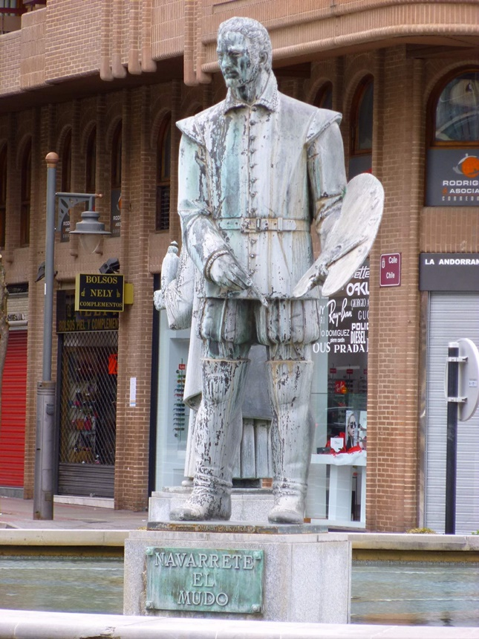

Slide 19
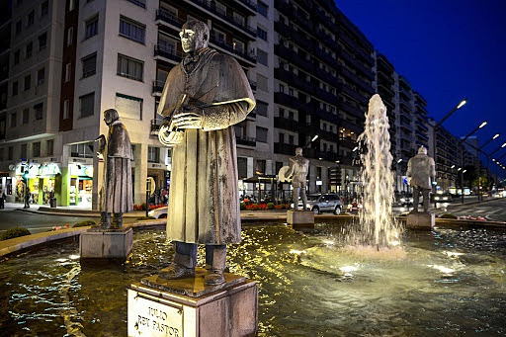

Slide 20
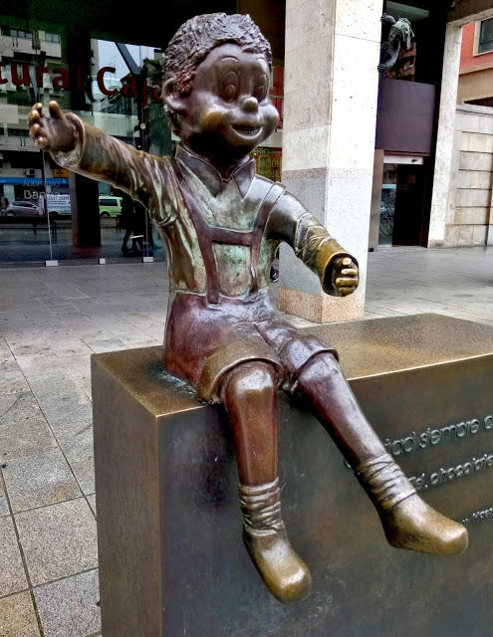
MONUMENTO A GORGORITO
La Estatua de Gorgorito es un monumento ubicado en la calle Gran Vía del Rey Don Juan Carlos I en Logroño. Se trata de un grupo escultórico formado por tres personajes: Gorgorito, la bruja Ciriaca y una niña. Gorgorito es un títere de un niño de 7 años, sencillo e inteligente de Juan Antonio Díaz Gómez de la Serna, conocido como “Maese Villarejo”. La Bruja Ciriaca es uno de los antagonistas de Gorgorito. Tiene poderes mágicos y con sus hechizos comete sus fechorías.​

Slide 21
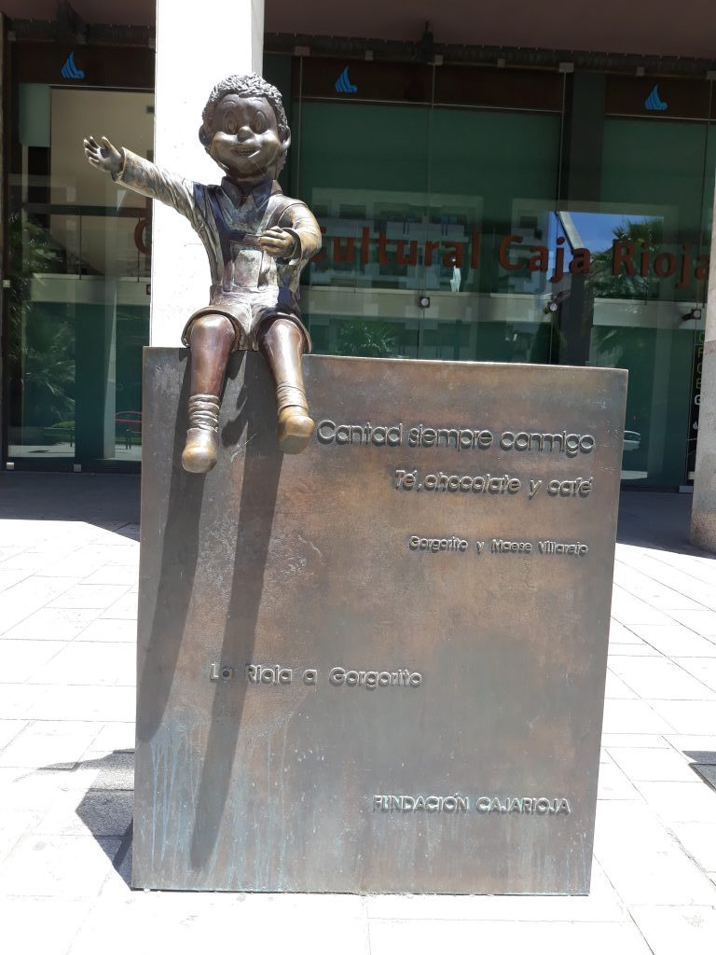
El presidente de la Fundación Caja Rioja, Fernando Beltrán, y aquel entonces alcalde de Logroño, Tomás Santos, homenajearon a la familia de Maese Villarejo por el 50 aniversario de Gorgorito con unas esculturas enfrente del Centro Cultural Caja Rioja de Gran Vía de Logroño. La obra fue realizada el escultor Ricardo González y se inauguraron el viernes 18 de abril de 2008.
El grupo escultórico está formado por las figuras de bronce de Gorgorito con su clásico pantalón corto con tirantes sentado en pedestal con el brazo derecho estirado, enfrente una niña sentada que se identifica con una joven espectadora, y detrás de la bruja Ciriaca acechando detrás de un pilar. La marioneta de Gorgorito levanta y estira el brazo derecho, invitando a los niños a fotografiarse con él. Una de sus piernas pende de la peana y la otra se encuentra estirada. Viste con su clásico pantalón corto con tirantes. La niña, que mira embelesada hacia el títere, está sentada con las piernas cruzadas.

Slide 22
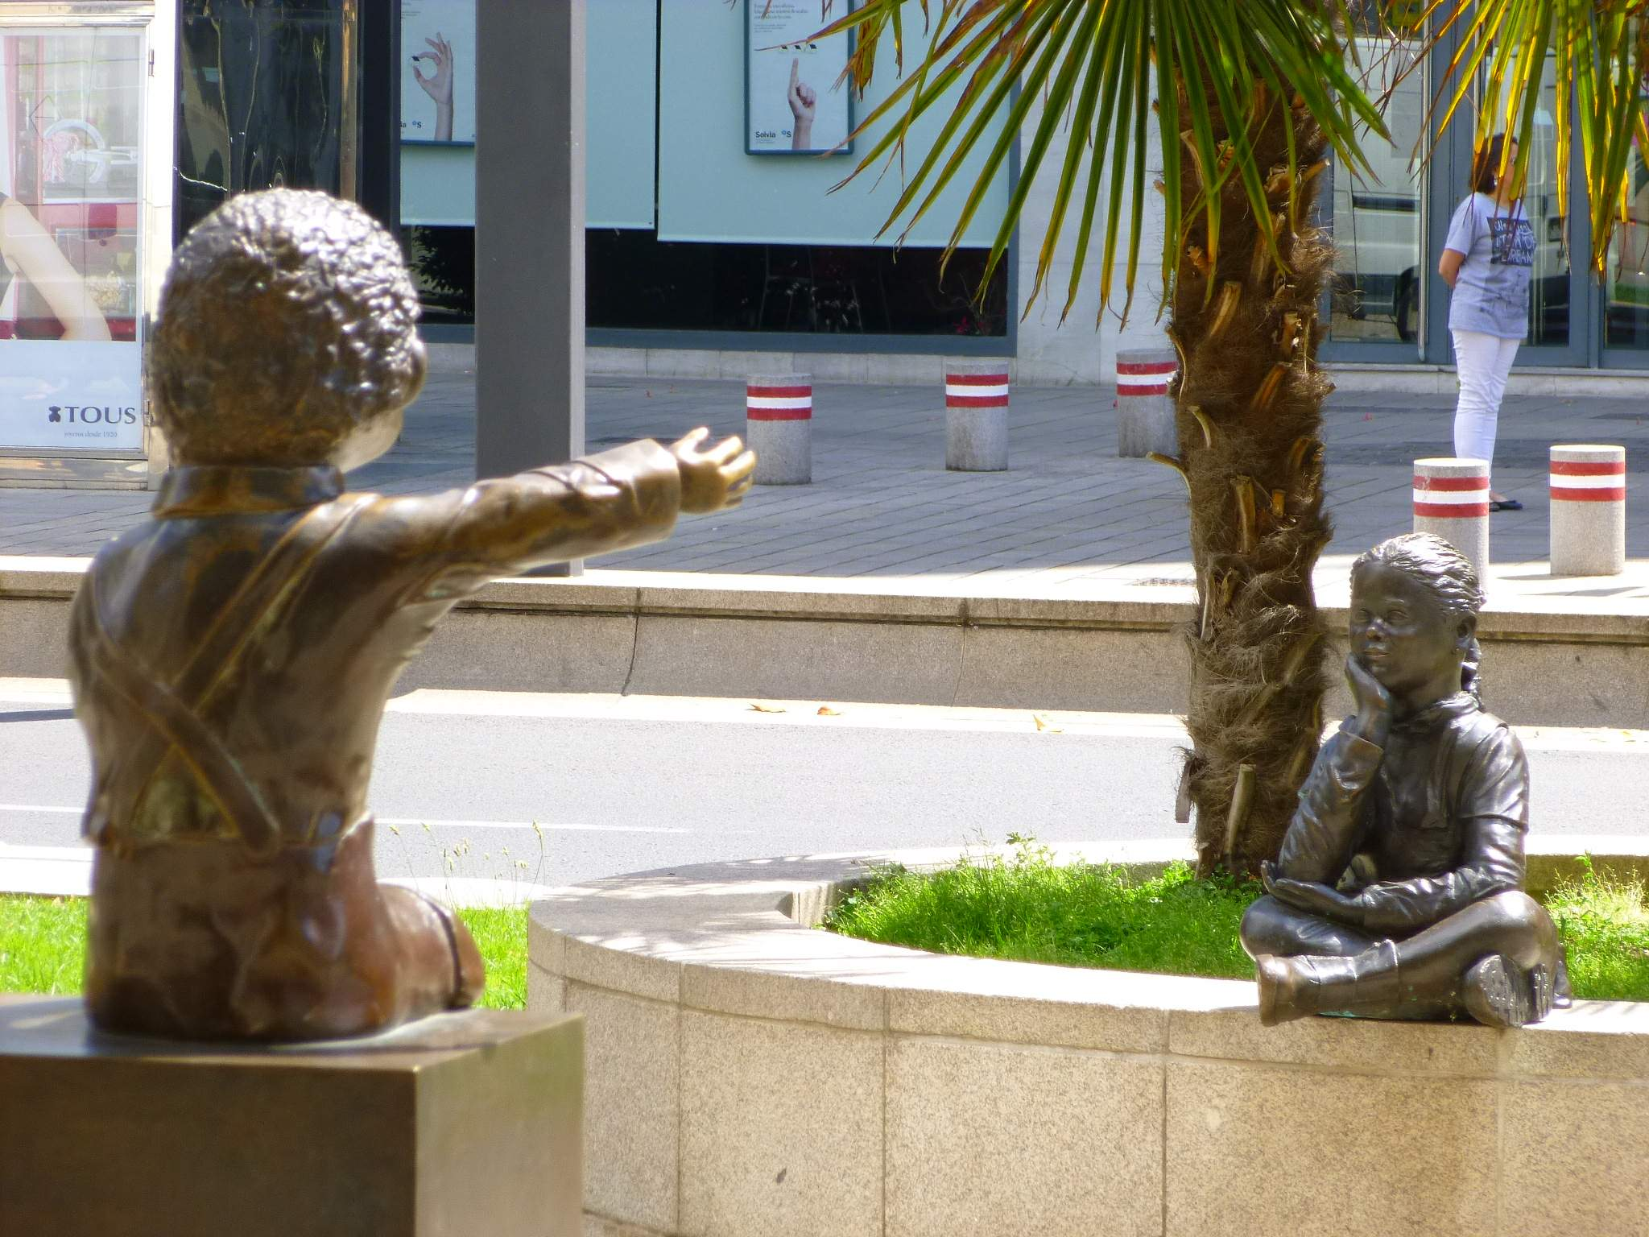

Slide 23
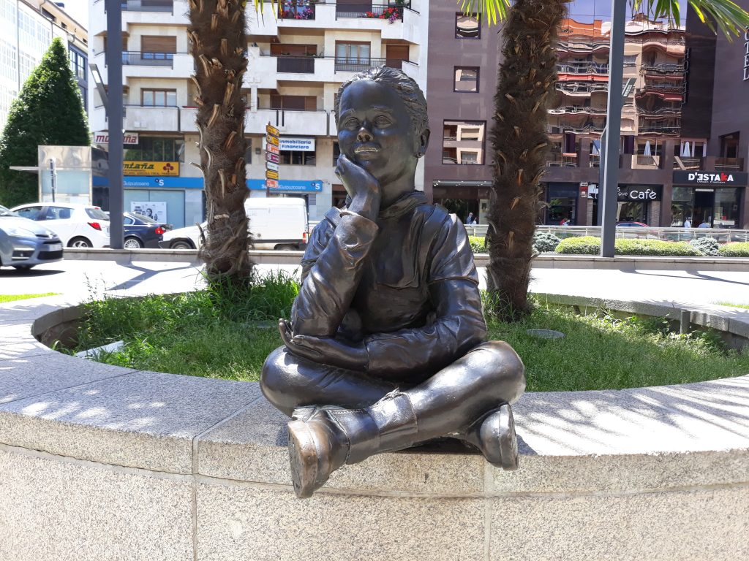

Slide 24
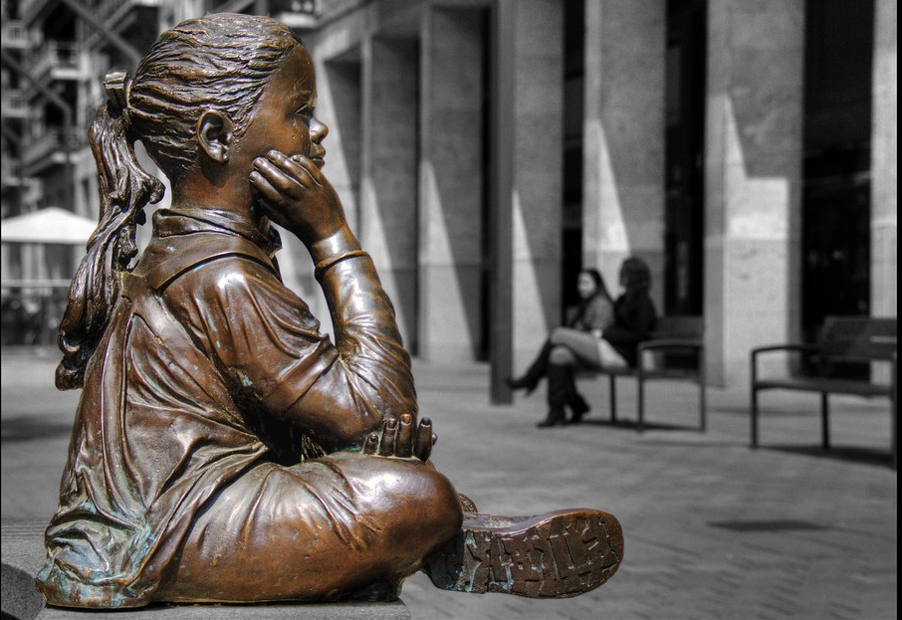

Slide 25
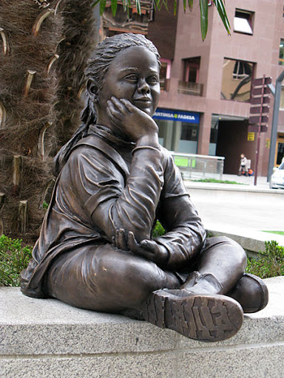

Slide 26
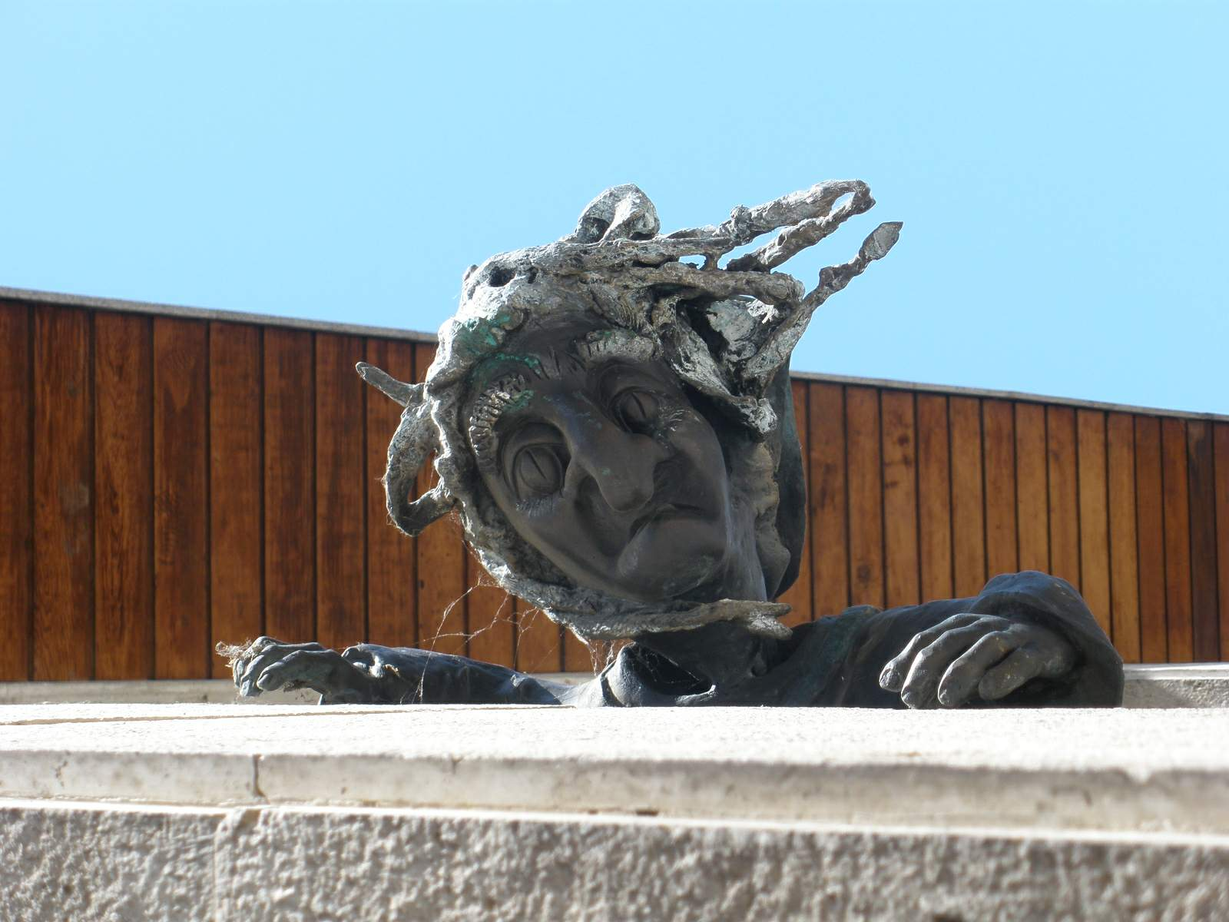

Slide 27
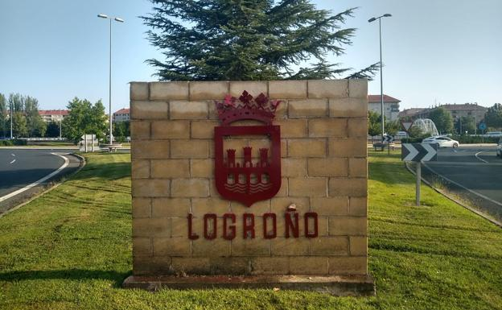

Slide 28

GRACIAS POR TU VISITA
Y QUE TENGAS UN BUEN DÍA
VICTOR NOVELLÓN

Slide 29







¿Te ha gustado?
Puedes ver más entrando
Aquí
Además puedes recibir powerpoints en tu correo electrónico suscribiéndote aquí:

